Slide 1
«От Винта!»
Внимательно просмотри презентацию, выполни поделку самостоятельно. После окончания сфотографируй проделанную работу и отправь мне на почту rikki1299@mail.ru в течение недели.

Slide 2


У них есть крылья, голова,
Две лапки, клюв и перья.
Все появляются с яйца.
Слышны их песенки с деревьев

Slide 3

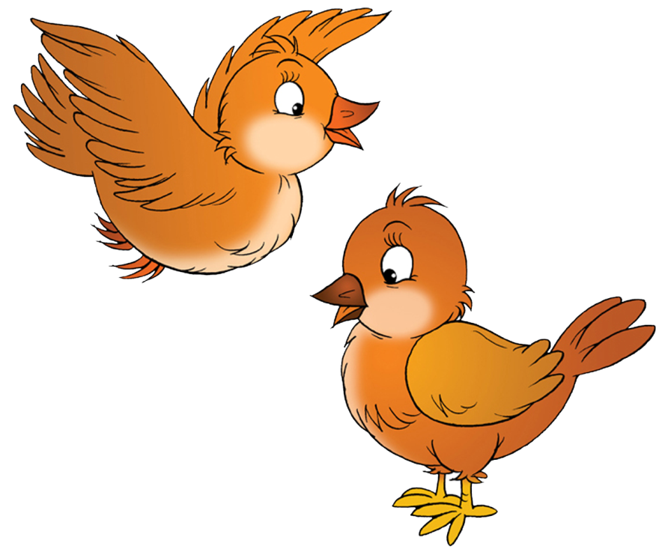
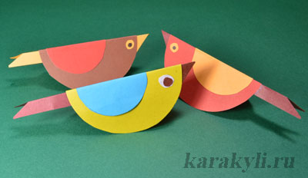

Slide 4
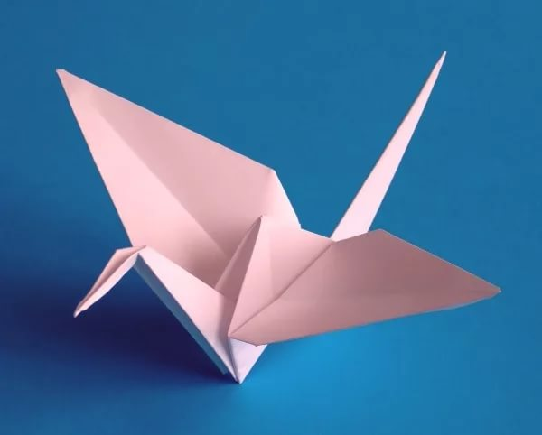

Slide 5
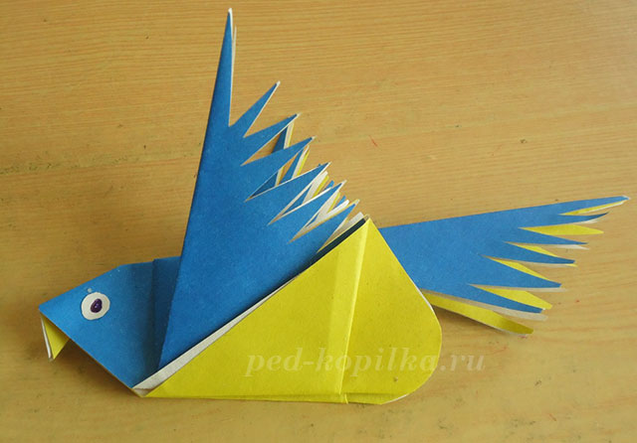

Slide 6
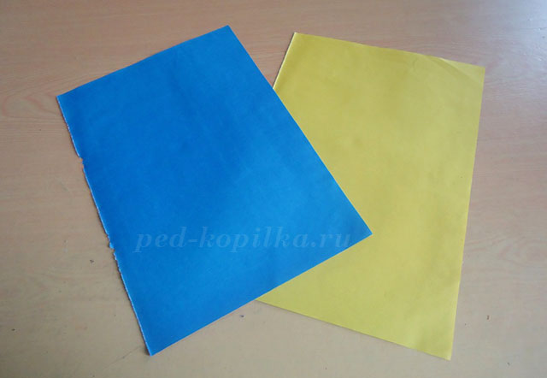
1. Готовим 2 листа цветной бумаги, которые сочетаются по цвету

Slide 7
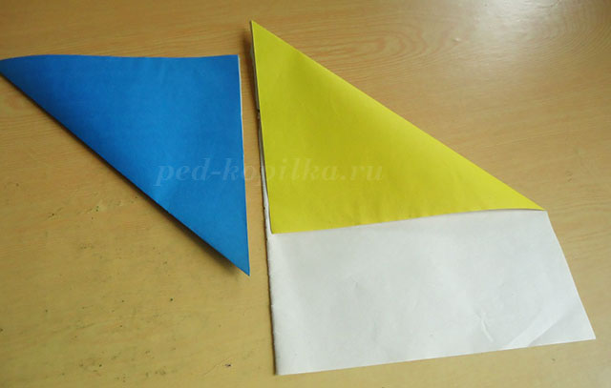
2. Вырезаем из них 2 одинаковых квадрата

Slide 8
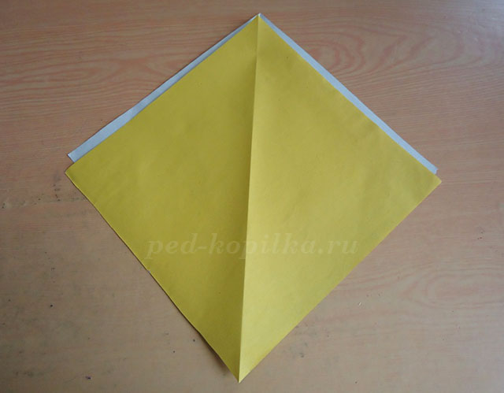
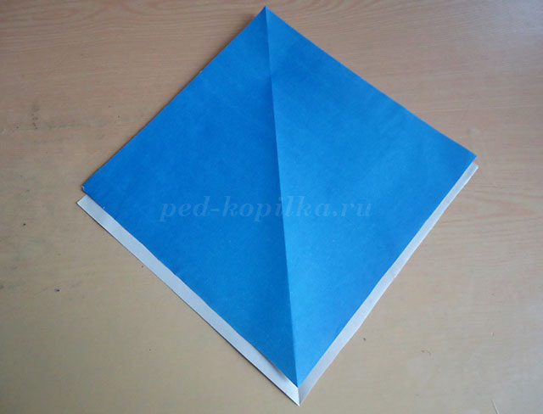
3. Складываем квадраты изнаночной стороной друг к другу, совмещая уголки

Slide 9
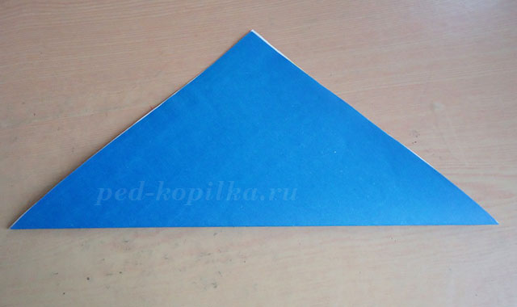
4. Двухслойный квадрат складываем по диагонали

Slide 10
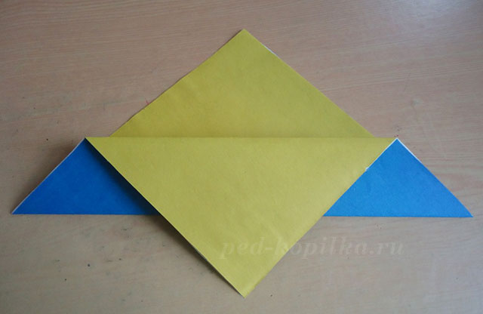
5. Отгибаем вниз два слоя бумаги таким образом, чтобы уголок выходил вниз примерно на 1/3

Slide 11
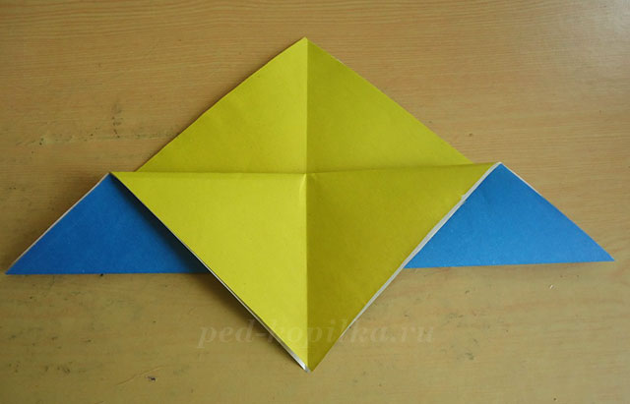
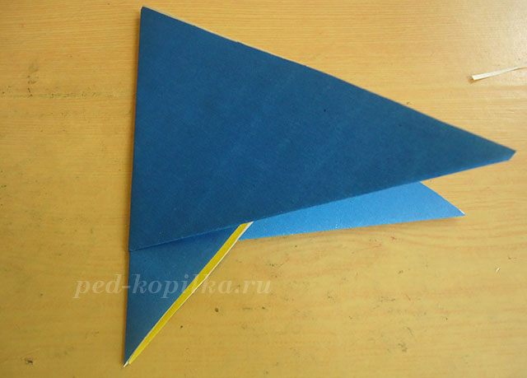
6. Полученную заготовку складываем пополам по вертикали

Slide 12
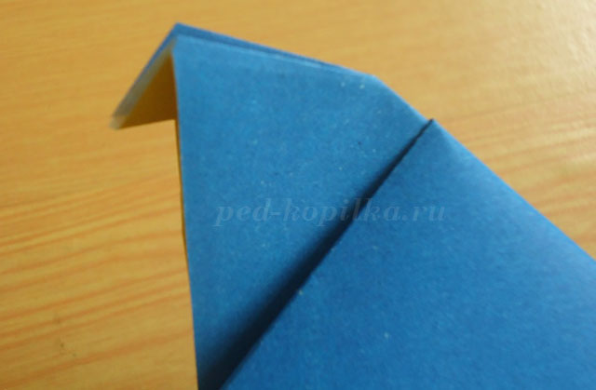
7. Поворачиваем заготовку по часовой стрелке таким образом, чтобы нижний острый уголок оказался в левой руке. Формируем из него клюв птицы

Slide 13
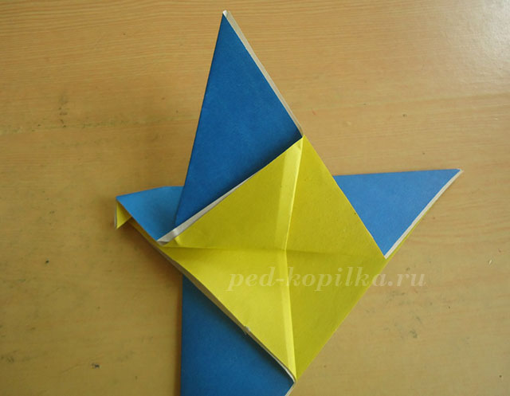
8. Отгибаем вверх один из углов, которые смотрят вниз (крыло)

Slide 14
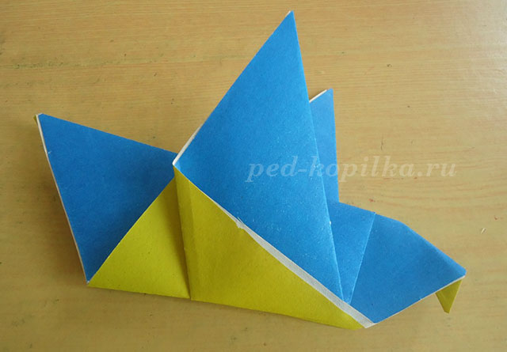
9. Точно такую же работу делаем с другим нижним углом, тем самым формируя второе крыло

Slide 15
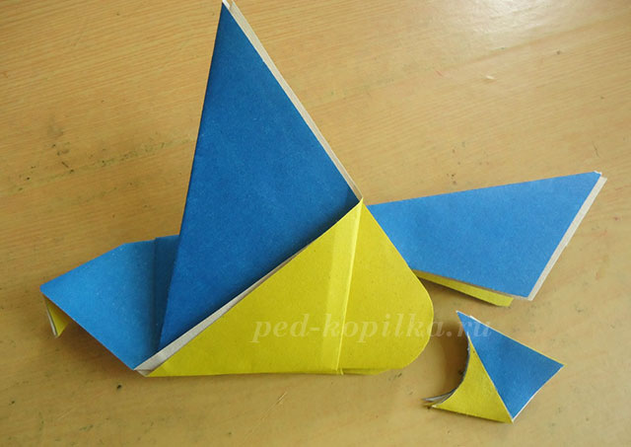
10. Со стороны, которая противоположна голове, намечаем контуры туловища птицы и вырезаем ненужную часть

Slide 16
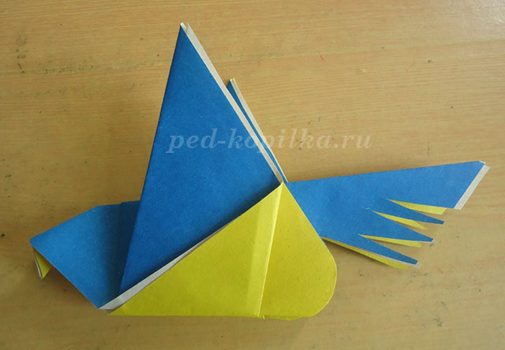
11. Начинаем формировать перышки хвоста, вырезая узкие длинные треугольники

Slide 17
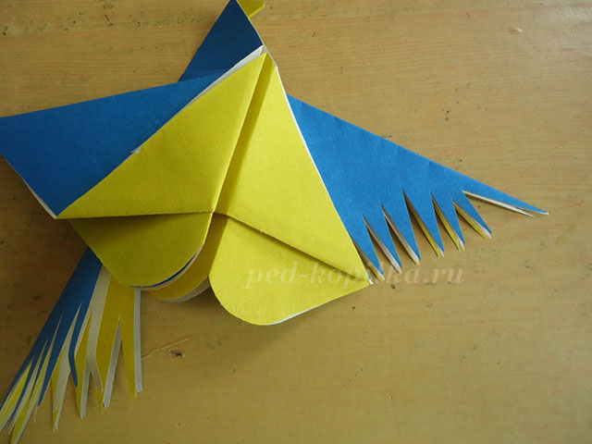
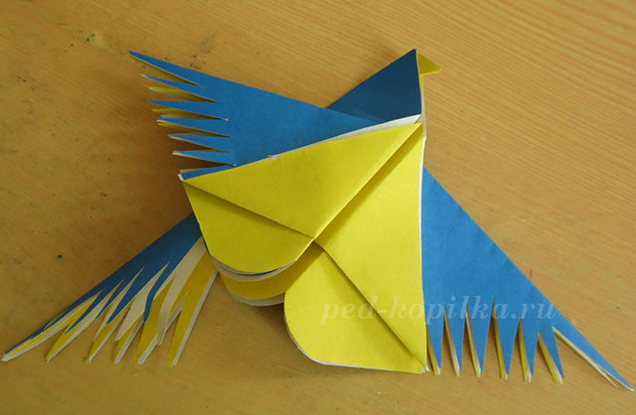
12. Таким же образом формируем перышки крыльев

Slide 18
13. Дополняем фигурку птицы глазками (их можно наклеить или нарисовать)
Готово!

